Slide 1
回顾晶格比热的模型
实验规律：室温或更高温度段—C_{v}=3Nk_{B；}
低温段—符合T³规律；
零点—T趋近于零时，C_{v}趋近于零。
理论模型：
杜隆-柏替定律
爱因斯坦模型
德拜模型

Slide 2
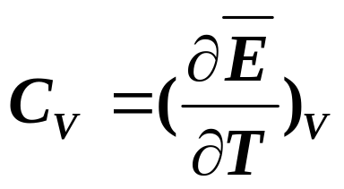
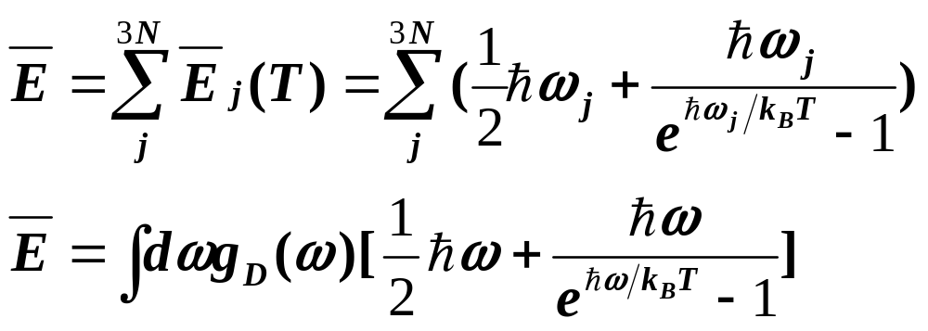
弹性波的色散关系ω(q)——ω(q)=Cq
晶格振动的色散关系ω(q)——不同体系不同结论
26/11/7 下午 11:55

Slide 3
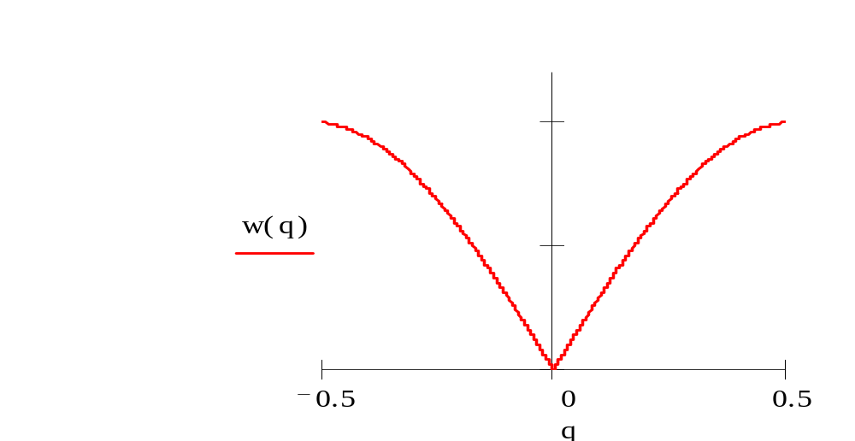
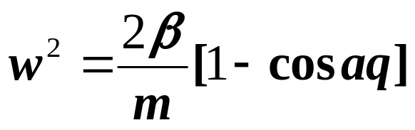
德拜近似
ω (q)
ω～q关系
26/11/7 下午 11:55

Slide 4
§3-9晶格振动模式密度
为准确地求出晶格热容及它与温度的变化关系，必须较准确的办法计算出晶格振动的模式密度（或称频率分布函数）。
一般来说，ω与q之间的关系是复杂的，除非在一些特殊情况下，得不到g(ω)解析表达式。
26/11/7 下午 11:55

Slide 5
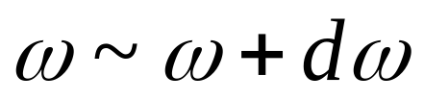
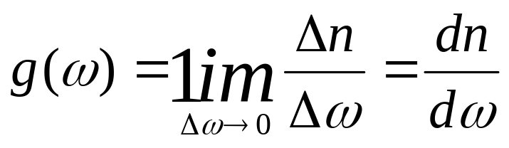
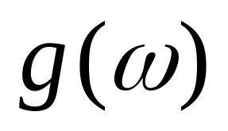
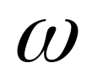
模式密度（振动模式密度、状态密度、频率分布函数）
定义:
频率范围内的晶格振动模式个数
频率范围
圆频率 附近每单位频率间隔内的晶格振动模式个数
26/11/7 下午 11:55

Slide 6
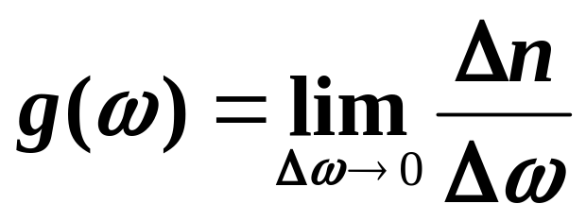
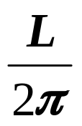
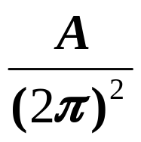
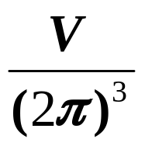
模式密度（振动模式密度、状态密度、频率分布函数）
计算方法：若设Δn=g(ω) Δω表示ω到ω+ Δω范围内的晶格振动模式数，则定义：
  (1) Δn=(q空间中格波分布密度)×(频率为ω到ω+ Δω的等频面间的体积)；
  (2) q空间中格波分布密度分别为：
一维： 二维： 三维：
26/11/7 下午 11:55

Slide 7
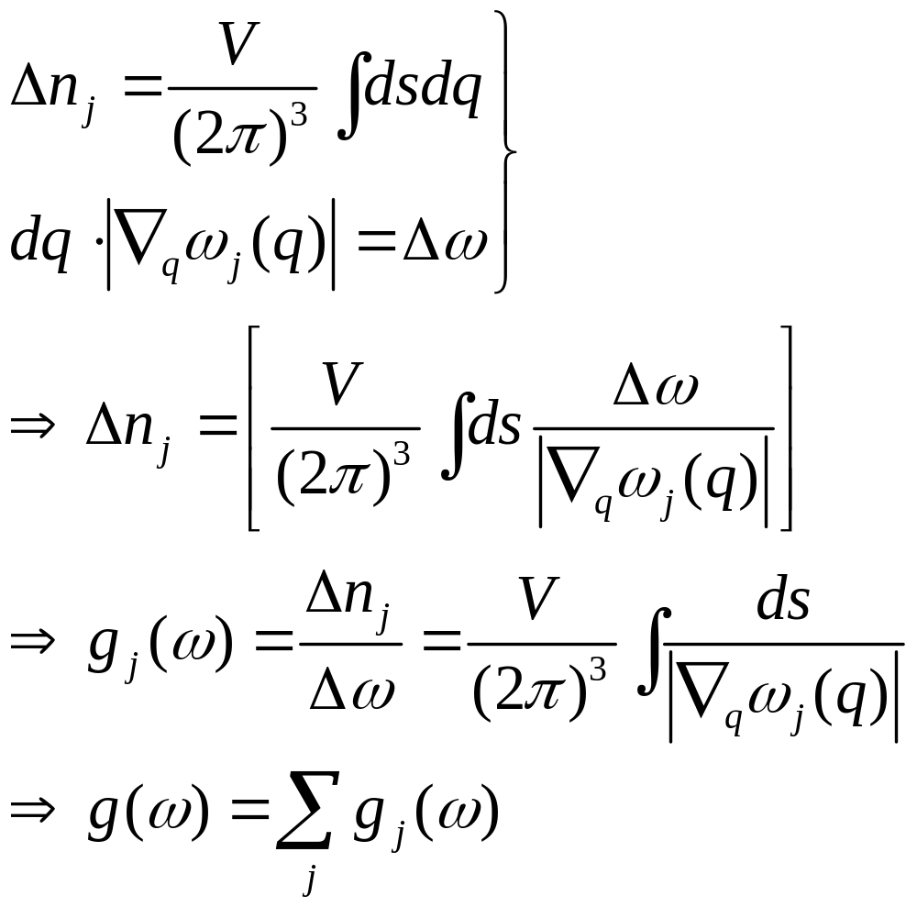
晶格振动模式密度g(ω)的一般表达式
考虑三维情况，写出一般表达式。
q_{y}
dq
ds
q_{x}
q_{z}
26/11/7 下午 11:55

Slide 8
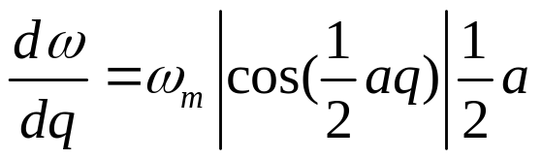
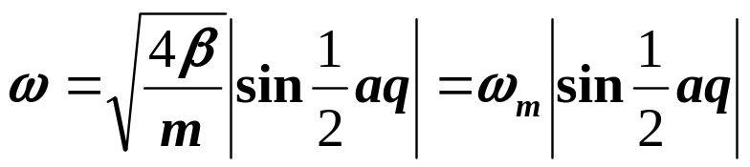
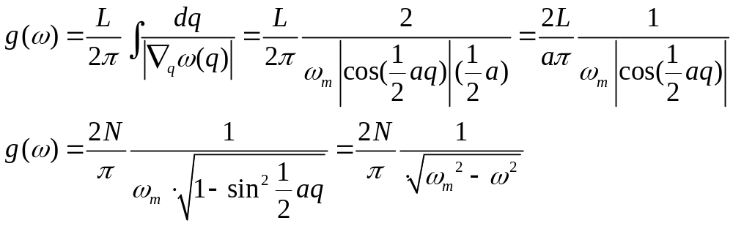
3、举例求解g(ω)
例一、一维单原子链的g(ω)。
已知：L=Na，q分布密度为L/2π；
26/11/7 下午 11:55

Slide 9
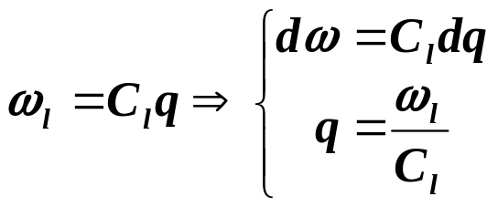
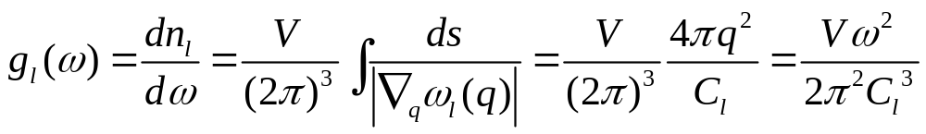

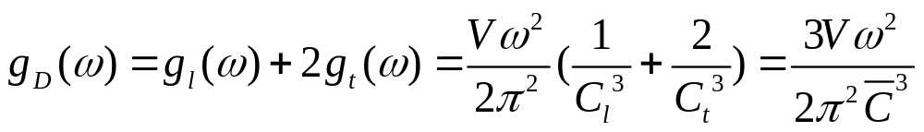
例二、Debye模型的计算
对于Debye模型有：g_{D}(ω)= g_{l}(ω)+2 g_{t}(ω)。
Debye模型的色散关系是：
ω_{l}=C_{l}q; ω_{t}=C_{t}q
26/11/7 下午 11:55

Slide 10
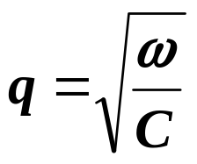
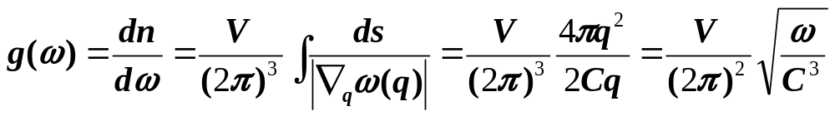

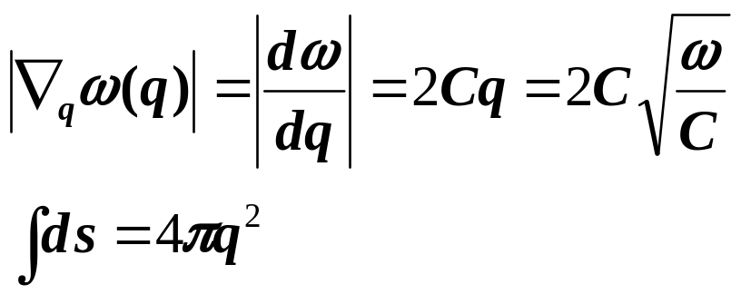



例三、给定ω=Cq²，求一维、二维及三维情况的g(ω)
解：（1）三维情况
q空间的等频面为球面，球半径为
26/11/7 下午 11:55

Slide 11
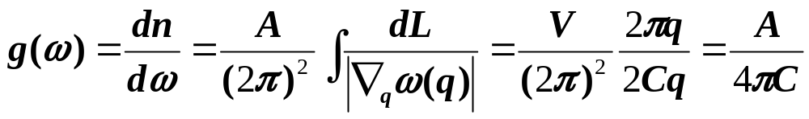

例三
解：（2）二维情况
q空间的等频面为圆形，圆半径为
26/11/7 下午 11:55

Slide 12
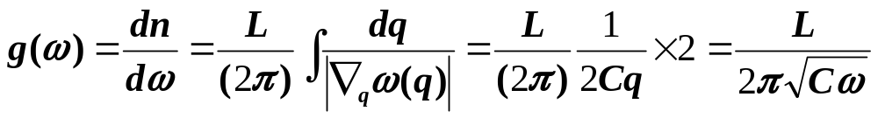
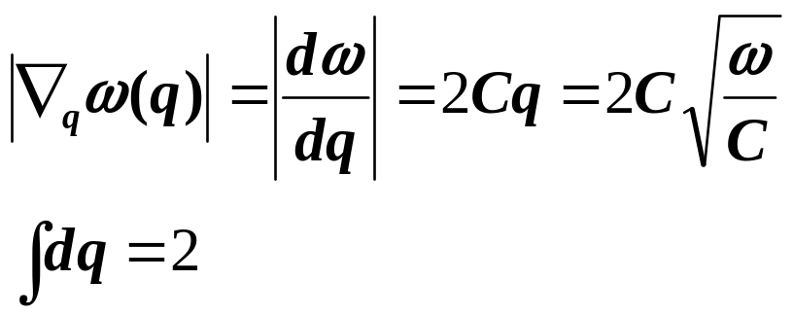


例三
解：（3）一维情况
q空间有两个等频点；
可见，在三维、二维和一维情况下模式密度函数分别与ω的1/2，0，-1/2次方成比例。
26/11/7 下午 11:55

Slide 13
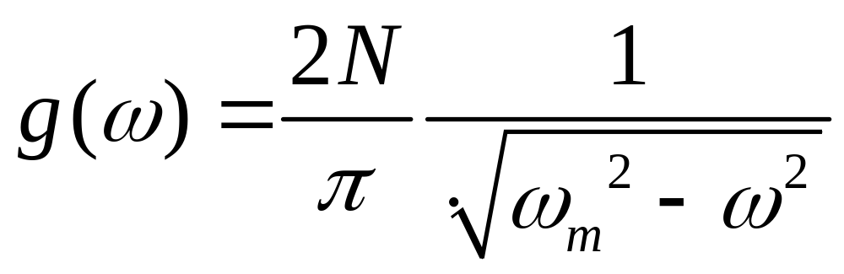
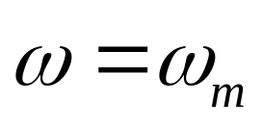
4、范霍夫奇点
一维单原子链的g(ω)
当 时,会如何呢?
26/11/7 下午 11:55

Slide 14
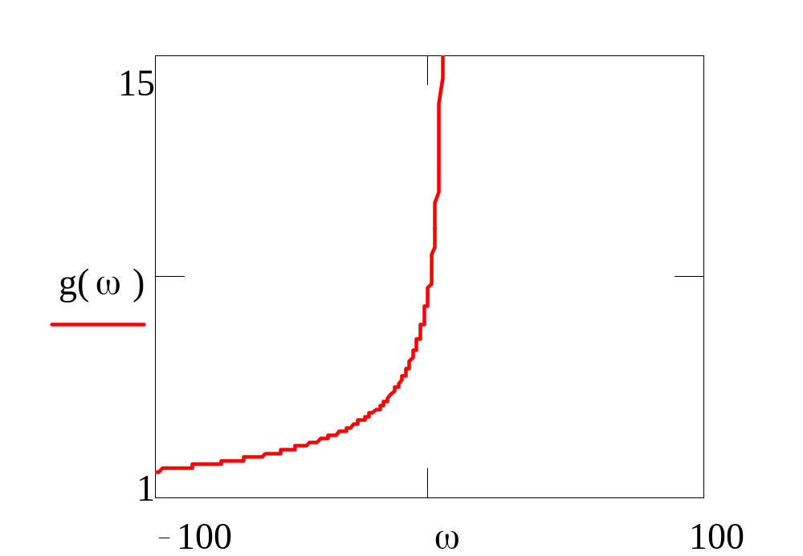

一维单原子情况
的范霍夫奇点
26/11/7 下午 11:55

Slide 15
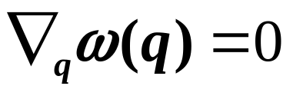
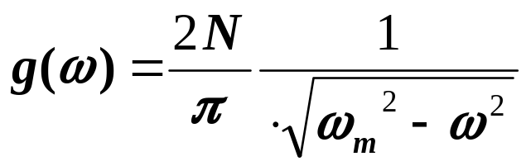
定义：在ω(q)对q的梯度为零的点， ω(q)显示出某种奇异性，即 ，称这样的点为范霍夫奇点(又称临界点)
例如：一维单原子情况的范霍夫奇点。
一维单原子情况：
显然：当ω→ ω_{m}时，g(ω) →∞。即ω _{m}为一维单原子情况的范霍夫奇点。
26/11/7 下午 11:55

Slide 16
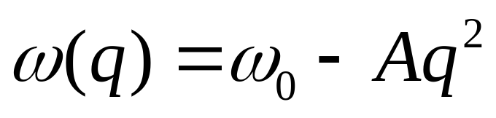
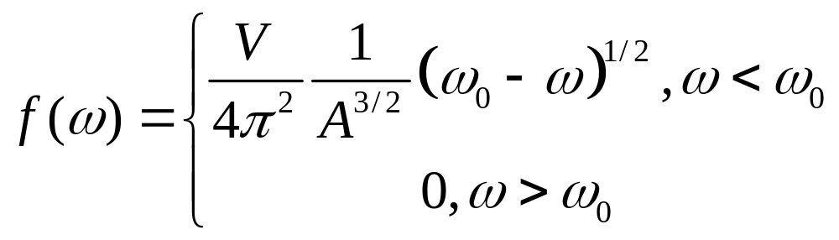
补充例题:P581—3.7
设三维晶格的光学振动在q=0附近的长波极限有
求证:频率分布函数为
26/11/7 下午 11:55

Slide 17
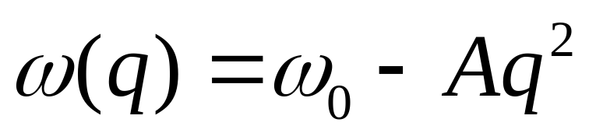
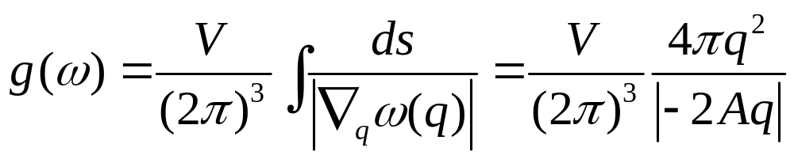
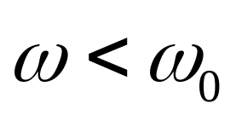
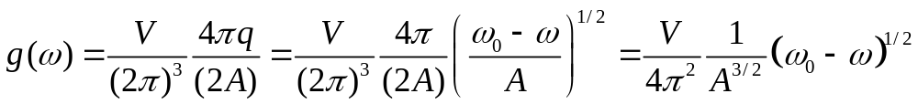
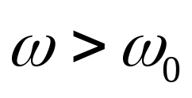
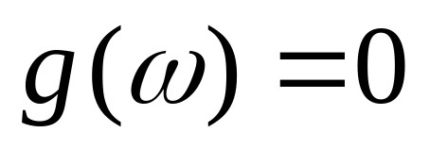
证明:
时
时
26/11/7 下午 11:55

